Slide 1
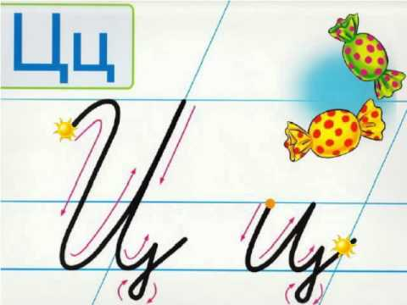
Навчання грамоти
Письмо
Букварний період
Урок 75
Написання малої букви ц, складів, слів і речень з вивченими буквами.

Slide 2
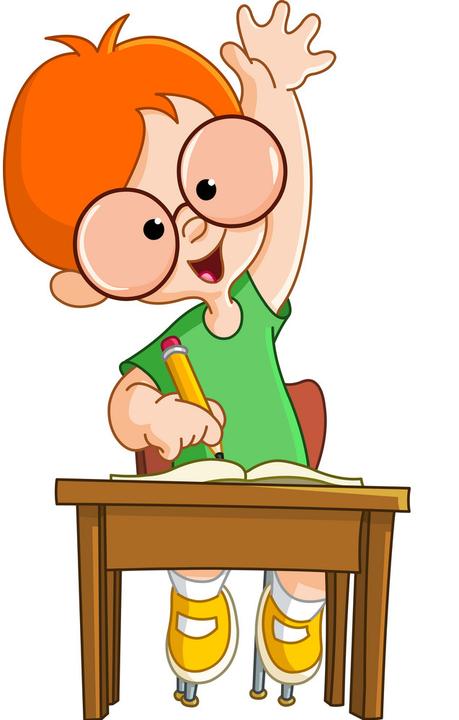
Послухай вірш та налаштуйся на роботу
Ось дзвінок сигнал подав —
До роботи час настав.
Всі сідайте тихо, діти,
Домовляймось не шуміти,
На уроці не дрімати,
А старанно працювати.

Slide 3
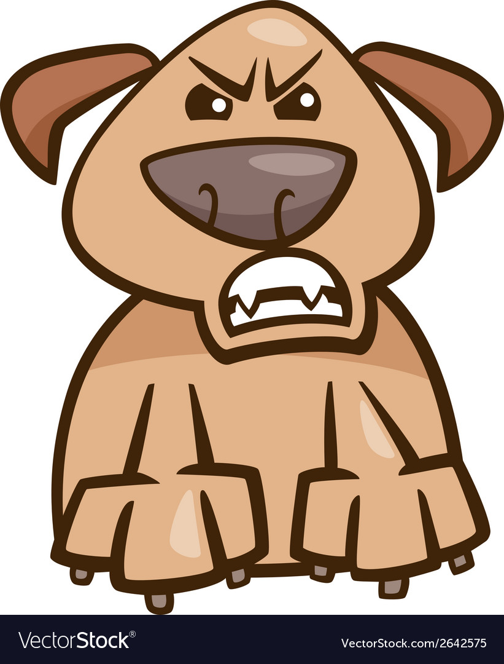
Подумай, які твої очікування від уроку.
Це буде цікаво!
Звичайний урок.
Урок роздратує.

Slide 4
Відгадай загадку. Назви звуки, букви слова-відгадки
Асоціативний кущ
В розмальованій хустині,
Солоденька всередині.
Коли нею почастують,
Діти тішаться, ласують.
льодяник
радість
коробка
шоколад
фабрика
обгортка
подарунок
цукерка
цукерка
– о – о – – о
біль
лікар
зуби

Slide 5
Повідомлення теми уроку
Сьогодні на уроці письма ми навчимося писати рукописну малу букву «це», з'єднувати її з іншими буквами.
Поділимо слова на склади.
Запишемо речення.
Утворимо слова із частин.

Slide 6
Що зображено на малюнку? Хто виступає на арені цирку? Скільки левів? Які трюки і команди дресирувальника
вони виконують?
Чи бував ти у цирку? Чи був там виступ левів?
Які трюки виконували леви? Хто ще виступав у цирковій програмі?
З’ясуй, з яких елементів складається мала рукописна буква «це»? Знайди елементи на малюнку й наведи їх олівцем.
Сторінка
33

Slide 7
Вчимося писати

Slide 8
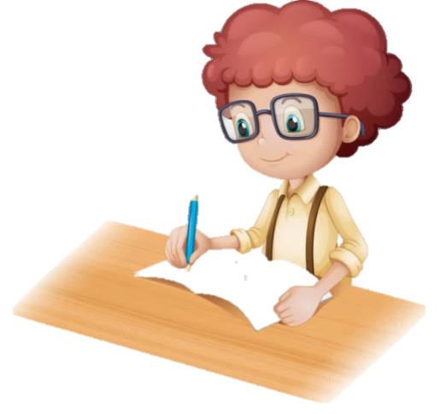
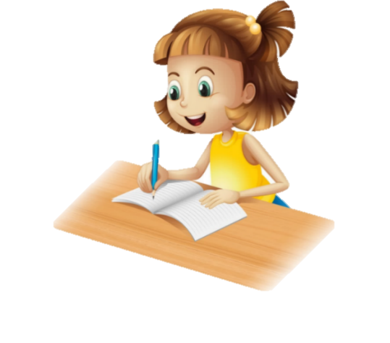
Прочитай склади, слова у наступних рядках.
Поділи слова на склади. Запиши за зразком
Напиши малу рукописну букву ц
у першому рядку за зразком
Сторінка
33

Slide 9
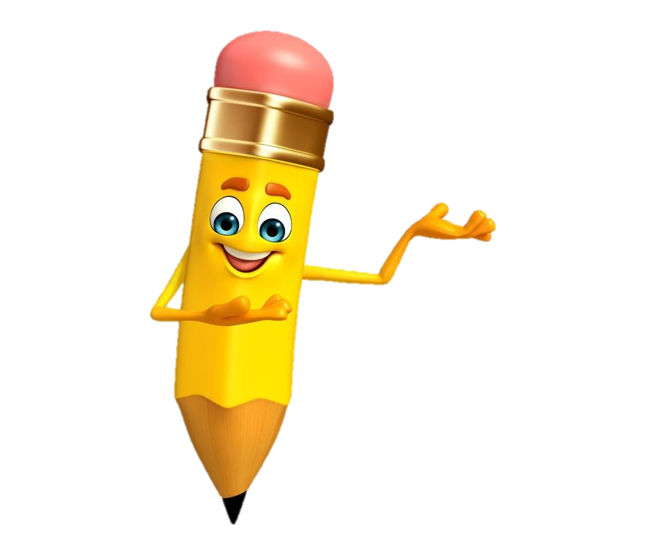
Пальчикова гімнастика з сайту Ютуб від каналу «Дистанційна копілочка»

Slide 10
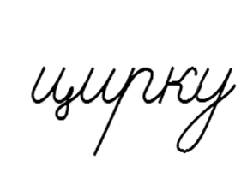
Прочитай речення у наступних рядках. Запиши за зразком
Сторінка
33

Slide 11
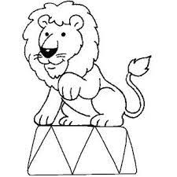
Розглянь зображених на малюнку тварин. Що в цих тваринах незвичайного? Звідки вони? Який трюк виконує слон?
Який - собака? Яких іще тварин – артистів цирку ти знаєш?
Одну з названих тварин намалюй на пустій плашці.
Зафарбуй усі малюнки кольоровими олівцями
Сторінка
33

Slide 12
Сьогодні
14.02.2024
Фізкультхвилинка

Slide 13
Прочитай частини слів. Утвори з них слова.
Чим вони схожі? Від якого слова утворилися?
Як ти гадаєш, чому цукерки мають таку назву?
Сторінка
34

Slide 14
Назви предмети на малюнках. Запиши їх назви.
Прочитай друковане речення. Воно правдиве чи хибне? Запиши речення без помилки рукописними буквами.
Цукерка гірка, а цибуля солодка.
Сторінка
34

Slide 15
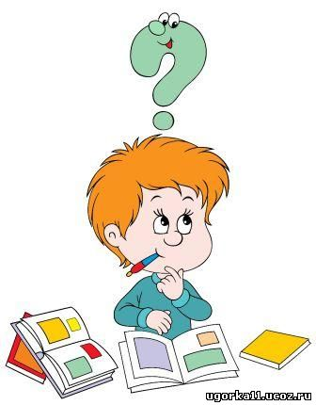
Розгадай ребус і запиши на фрагменті робочого рядка слово-відповідь. Усно склади речення з цим словом
Прочитай словосполучення. Допиши його.
вік с
Сторінка
34

Slide 16
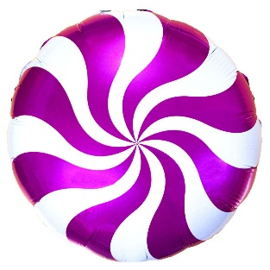
Вправа для очей

Slide 17
Малюнковий диктант

Slide 18
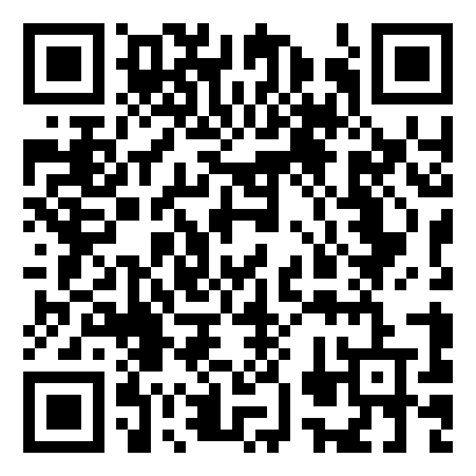
Online завдання
Відскануй QR-код або натисни жовтий круг!

Slide 19
Вправа «Мікрофон»
Яку букву вчилися писати?
Добери слова, в яких буква «це» стоїть в середині слова, а потім слова, в яких – в кінці.

Slide 20
Рефлексія. З яким настроєм ти завершуєш урок?
Це було неперевершено!
Ну, нормальний урок.
Урок пройшов погано.

